Slide 1

项目九 电路与制版综合设计
——计数器电路
霍山县高级职业中学
Huo shan county senior vocational middle school
《电子EDA技术》

Slide 2

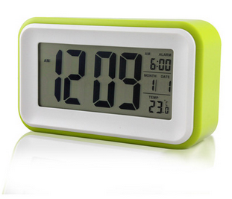
项目引入
电子数字钟大家见过了吗？你知道电子数字钟是怎么工作的吗？它是由计数器电路构成的。
想一想，如果给你一个数字电路的电路图，要你来设计一个电子钟的电路板，你会怎么设计呢？

Slide 3
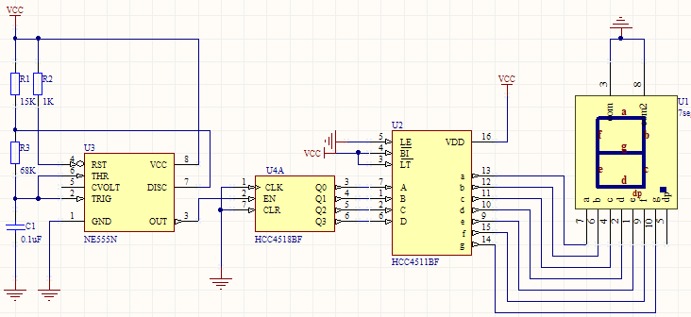
项目引入
下面就是一个简单的计数器电路，这个项目我们就一起来完成下面计数器的电路板设计吧！

Slide 4
项目目标
1．全面了解PCB设计流程和方法；
2．熟练掌握原理图绘制、PCB编辑器的使用；
3．掌握元器件与其对应封装之间的联系；
4．掌握创建新元件和新封装的操作步骤；
5．掌握元件布局和布线方法。
通过本项目的学习，希望同学们能掌握以下技能：

Slide 5
计数器电路的绘制与制版
步骤一 启动Protel DXP 2004，新建项目文件
启动软件
执行【开始】/【程序】/【Altium】/【DXP2004】
新建项目
执行【文件】/【创建】/【项目】/【PCB项目】，保存为“十进制计数器.PrjPCB”
新建原理图文件
执行【文件】/【创建】/【原理图】，保存为“计数器电路.schdoc”

Slide 6
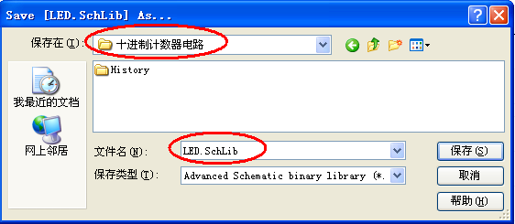
计数器电路的绘制与制版
步骤二 创建数码管元件及封装
1. 新建原理图元件库
执行【文件】/【创建】/【库】/【原理图库】，执行【文件】/【保存】保存在自定义路径上，命名为“LED.SchLib”。

Slide 7
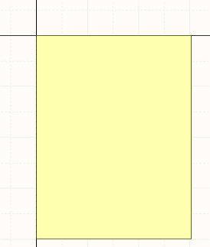
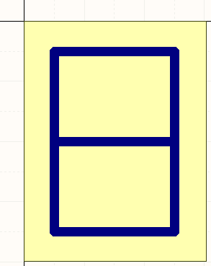
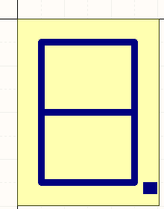
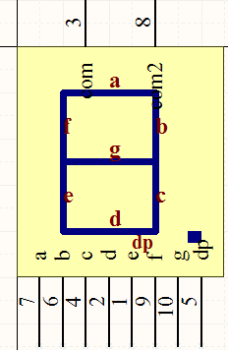
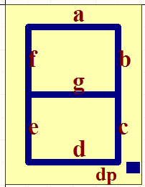
计数器电路的绘制与制版
2. 新建元件
执行【工具】/【新元件】，按下面步骤图绘制数码管原理图文件。
新建矩形
画“日”字
画小数点
添加引脚
添加标识

Slide 8
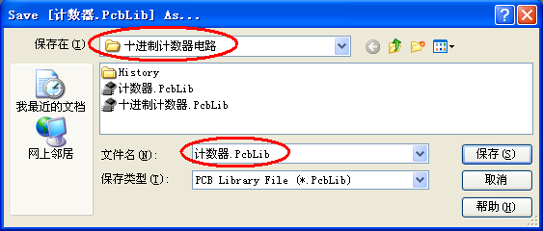
计数器电路的绘制与制版
3. 创建PCB元件库封装
执行【文件】/【创建】/【库】/【PCB库】新建PCB元件库封装。保存在自定义路径，命名为“计数器.PcbLib”。

Slide 9
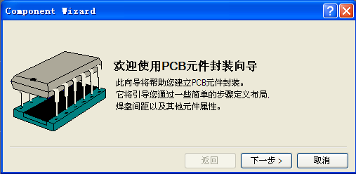
计数器电路的绘制与制版
4. 向导添加元件封装
执行【工具】/【新元件】，通过元件封装向导对话框，新建元件封装。此处需要设置修改的参数分别是：
封装类型：DIP（双列直插式）
单位 ： mil（英制）
同列引脚间距：10mil
两列同一行引脚间距：990mil
焊盘数：10
命名：7segLED

Slide 10
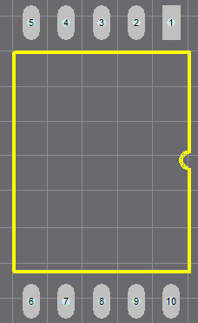
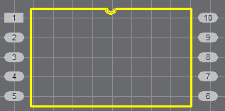
计数器电路的绘制与制版
5. 手工调整数码管PCB封装库
【旋转】全选图形，单击鼠标左键不放，按空白键旋转
【焊盘】双击每个焊盘，修改焊盘标识符编号形状为“Round”（圆形）。

Slide 11
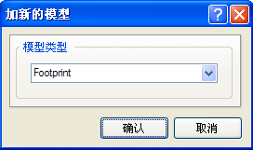
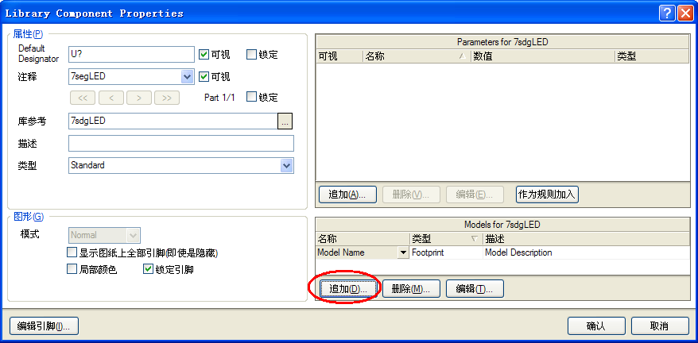
计数器电路的绘制与制版
6. 添加数码管元件的封装
打开数码管原理图元件的“LED.SchLib”文件编辑窗口，执行【文件】/【元件属性】，弹出数码管元件属性对话框。
在下拉菜单中选择“Footprint“

Slide 12
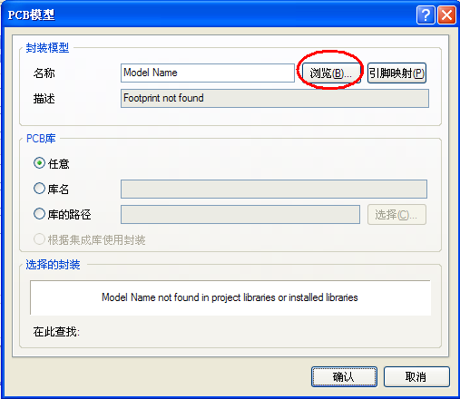
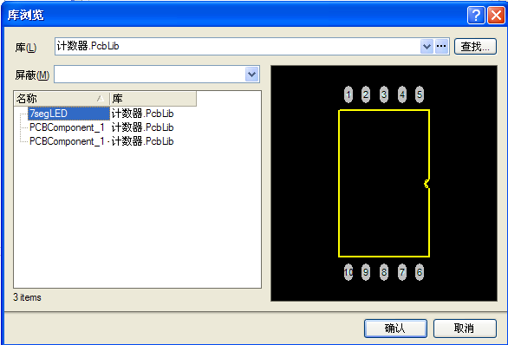
计数器电路的绘制与制版
弹出【PCB模型】对话框中，单击【浏览】，弹出【库浏览】对话框。选择刚才设计的数码管封装“7segLED”，封装库就载入了。

Slide 13
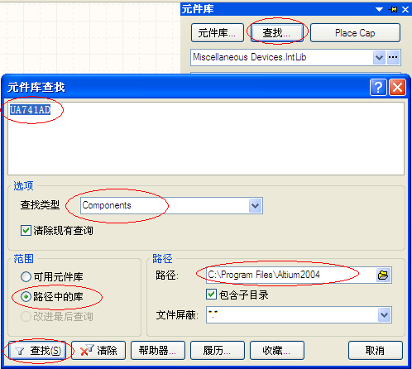
计数器电路的绘制与制版
步骤三 绘制原理图
1. 查找、放置元件
本项目中需要添加的元件有：HCC4518BF、HCC4511BF、7segLED、NE555N、电阻、电容。在元件库面板单击【查找】。输入相关信息。

Slide 14
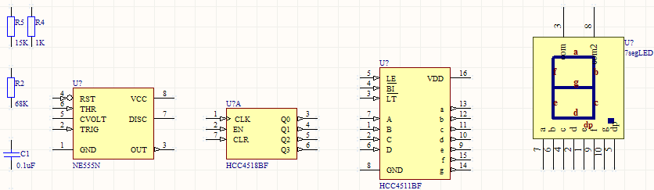
计数器电路的绘制与制版
找到原件后将其拖动到图纸上，所有元件放置完毕后如下图所示。

Slide 15
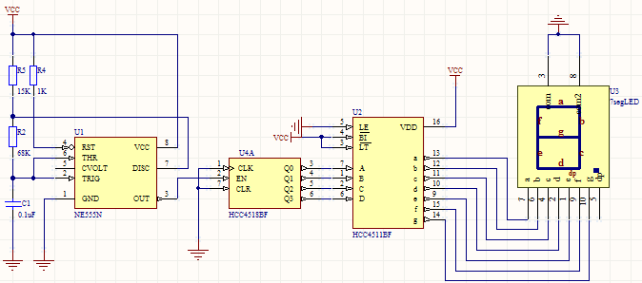
计数器电路的绘制与制版
绘制导线
【放置】/【导线】
放置电源
【放置】/【电源端口】
修改元件属性
双击元件修改属性

Slide 16
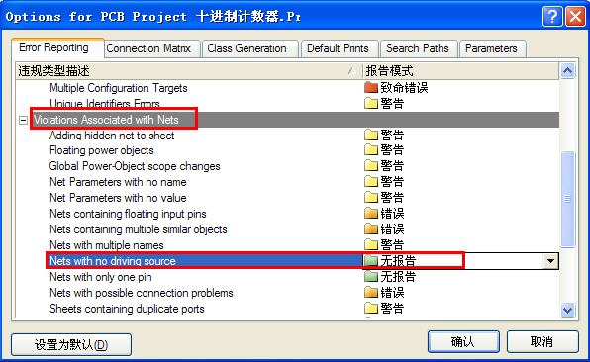
计数器电路的绘制与制版
步骤四 ERC检查
1. ERC检查设置
执行【项目管理】/【项目管理选项……】，在【Error Reporting】的【Nets with no driving source】下选择无报告。

Slide 17

计数器电路的绘制与制版
2. 项目编译
执行菜单【项目管理】/【Compile PCB Project十进制计数器电路.PrjPCB】，系统会弹出消息（Message）提示框，提示项目中存在的问题。如果没有出现提示框，则单击位于屏幕右下角的【System】标签，在弹出的选项中选择【Message】标签，可以打开【Message】对话框
！
如上图所示是警告：U4 HCC4518BF元件有一部分没有用。

Slide 18

计数器电路的绘制与制版
此时可执行【项目管理】/【项目管理选项】，鼠标左键单击【Error Reporting】选项卡中的【Violations Associated with Components】下的【Unused sub-part in Components】项，将报告类型改为“无报告”。
执行菜单【项目管理】 /【Compile PCB Project十进制计数器电路.PrjPCB】，系统弹出消息（Message）提示框，提示框中没有任何提示信息即表示检查无错误。

Slide 19
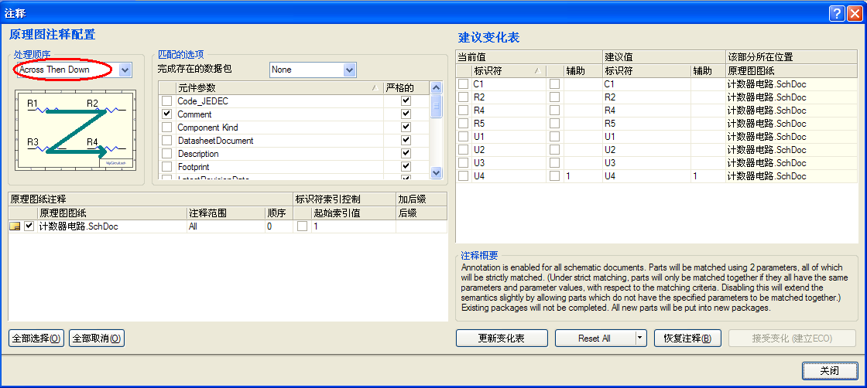
计数器电路的绘制与制版
3. 元件重新编号
执行【工具】/【注释】，选择Across then down——从左到右、从上到下重新排列元件编号。

Slide 20
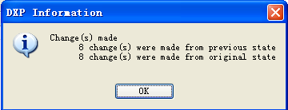
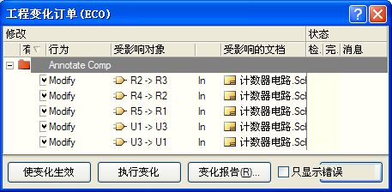
计数器电路的绘制与制版
（1）单击【Reset All】
（2）单击【更新变化表】
（3）单击【接受变化】
（4）单击【执行变化】
（5）单击【使变化生效】

Slide 21
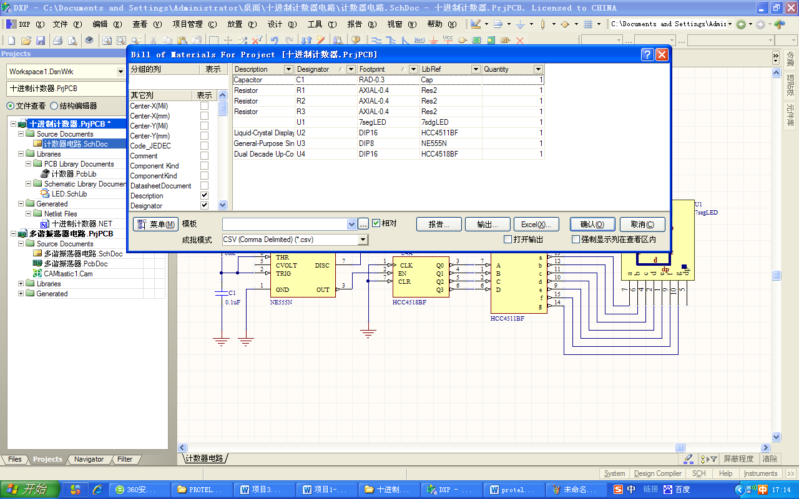
计数器电路的绘制与制版
步骤五 生成报表
执行【设计】/【设计项目的网络表】/【Protel】，就会生成计数器电路原理图所对应的网络表文件。
执行【报告】/【Bill of Materials】，弹出元器件清单报表对话框，点击【输出】可以保存，点击【确认】退出。

Slide 22
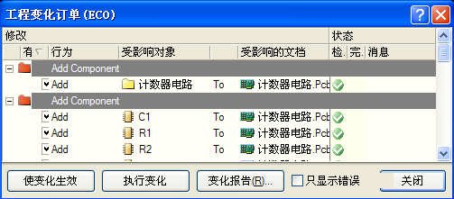
计数器电路的绘制与制版
步骤六 绘制PCB
1．新建PCB文件
打开“十进制计数器.PrjPCB”文件，执行【追加新文件到项目中】/【PCB】，执行【文件】/【保存】，命名为【计数器电路.PcbDoc】。
2．加载网络表和元器件
执行【设计】/【Import Changes From十进制计数器.PrjPCB】。

Slide 23
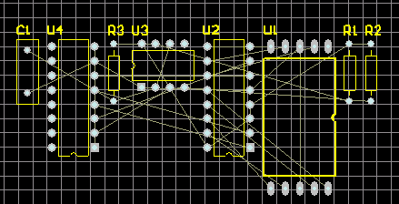
计数器电路的绘制与制版
单击【使变化生效】，确认无误后单击【执行变化】。若无错误即载入成功。元件载入后如下图所示。

Slide 24
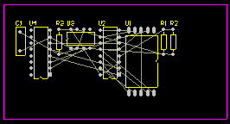
计数器电路的绘制与制版
3．设置PCB板外形与边框
在Mechanical1层和Keep-out Layer层分别界定物理边界和电气边界。

Slide 25
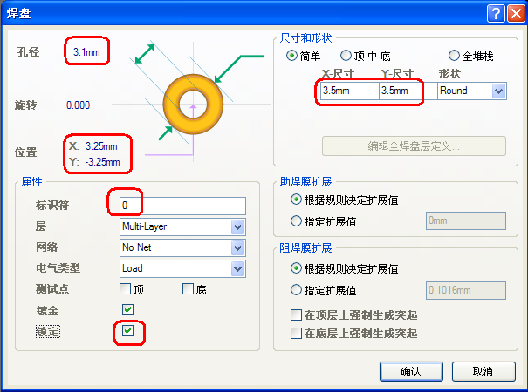
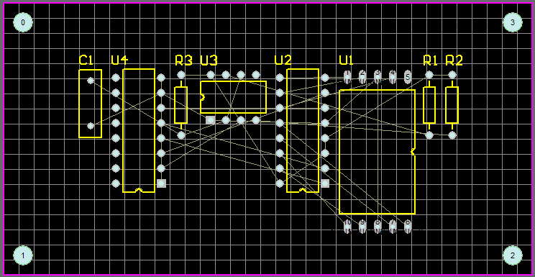
计数器电路的绘制与制版
4．放置安装孔
在Mechanical1层，执行【放置】/【焊盘】。修改每个焊盘的属性。

Slide 26
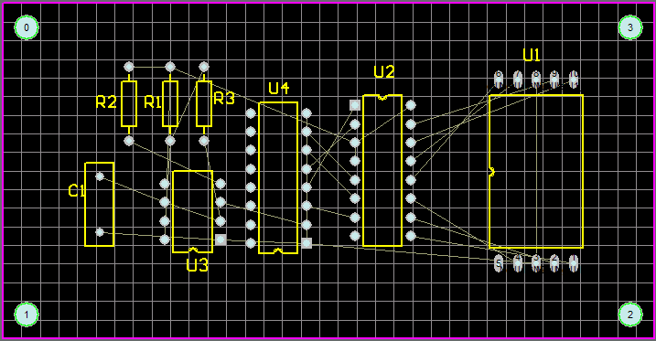
计数器电路的绘制与制版
5．元件布局和调整
根据需要手动对元件进行布局，布局完后的PCB板如下图所示。

Slide 27
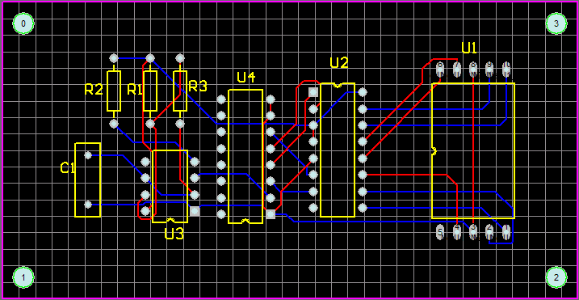
计数器电路的绘制与制版
6．布线和调整
执行【自动布线】/【全部对象】。本次采取默认的布线规则。
点击【Route All】，下图是自动布线后的PCB板图。

Slide 28
计数器电路的绘制与制版
7．PCB板尺寸和安装孔的调整
根据完成布线后的PCB板图的实际情况，将PCB板修剪到合适尺寸，并且将安装孔定位到合适的位置。
8．覆铜
执行【放置】/【覆铜】，修改完参数后点击【确认】。
光标变成十字，点击鼠标左键画4条直线构成的矩形框覆铜平面，矩形框要与PCB的边界框重合。点击鼠标右键取消画线，矩形框画好后，PCB板自动覆铜

Slide 29
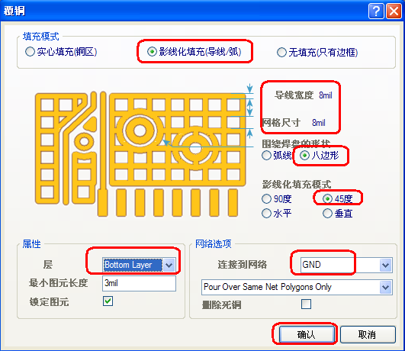
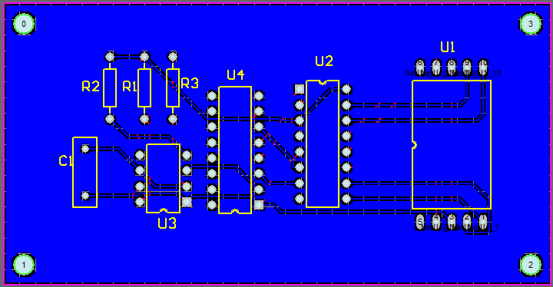
计数器电路的绘制与制版
按照下图修改参数设置
覆铜后的PCB
覆铜对话框

Slide 30
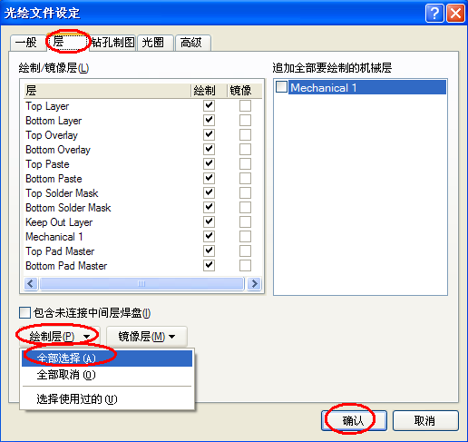
计数器电路的绘制与制版
步骤七 生成PCB输出文件
执行【文件】/【输出制造文件】/【Gerber Files】。

Slide 31
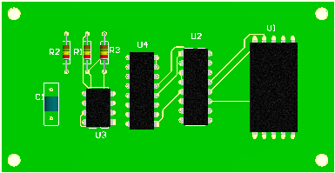
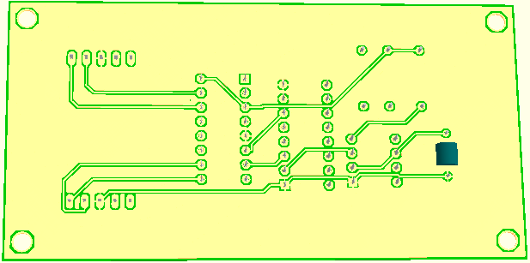
计数器电路的绘制与制版
执行【查看】/【显示三维PCB板】，即可显示PCB 3D效果图。
正面效果图
反面效果图

Slide 32
思考练习题
如图所示是单管放大电路的原理图，请用DXP 2004绘制其原理图并制作成PCB板。

Slide 33
谢 谢 ！

